Slide 1
Lukumummi ja -vaari -toiminnan perehdytys vapaaehtoisille

Slide 2
Niilo Mäki Instituutti
Niilo Mäki Instituutin työ oppimisen ja oppimisvaikeuksien parissa on tutkimuksen, kehittämistyön ja käytännön opetustyön vuoropuhelua.
Kehitämme uusia materiaaleja ja toimintamalleja tutkimusperustaisesti.
Niilo Mäki Instituutti on saanut nimensä professori Niilo Mäen mukaan. Niilo Mäki oli merkittävin neuropsykologian ja erityispedagogiikan alkuvaiheen kehittäjä Suomessa.

Slide 3
Seniori-ikäiset
vapaaehtoiset lukevat kouluilla lasten kanssa.
Toiminnassa tuetaan lasten lukutaitoa, lukumotivaatiota ja sanavarastoa.
Ei vaadi vapaaehtoisilta paljoa aikaa
tai erityistaitoja!
Lukutaito riittää.

Slide 4
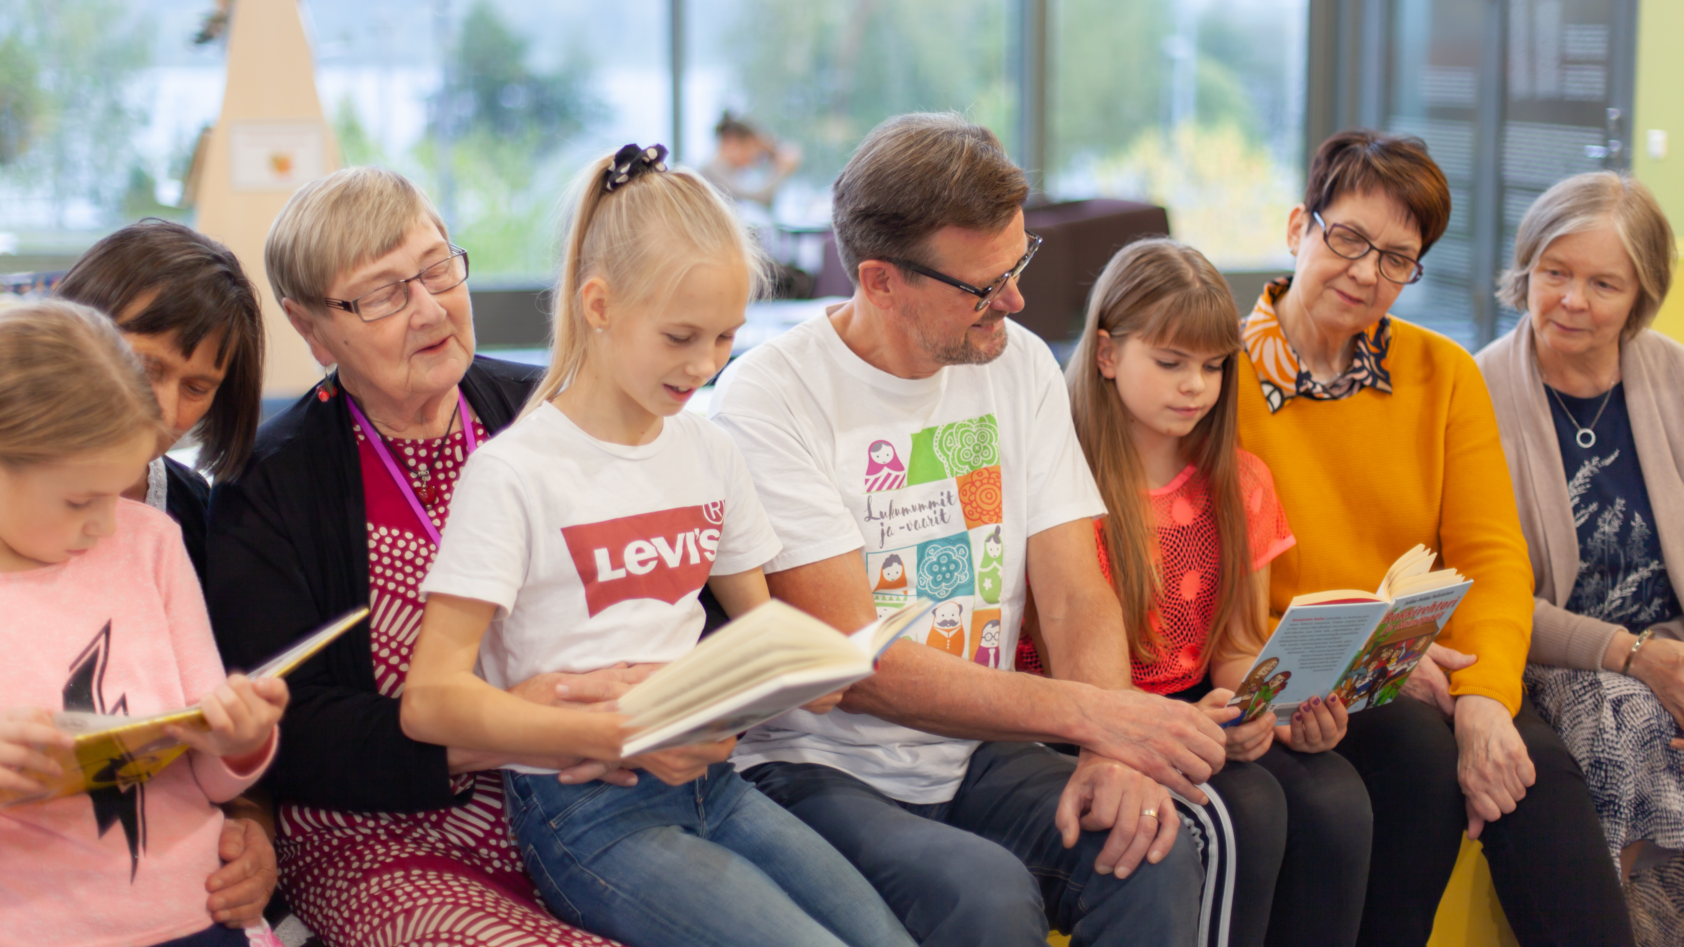
Notes:
Toimintaa on kehitetty vuodesta 2012 alkaen STEA:n (entinen RAY) tuella. MLL Järvi-Suomen pirii ja NMI aloittivat toiminnan Jyväskylässä ensin 3 mummin kanssa, sitten siitä lumipalloefektin lailla toiminta on laajentunut koko Suomeen.
Paikallinen koordinointi: Toiminta käynnissä kaikissa piireissä
YHTEISTYÖSSÄ MONIEN ERI paikallisyhdistysten kanssa

Slide 5
Lukumummit ja -vaarit innostavat lapsia lukemisen pariin
Notes:
al

Slide 6
Epäsujuva lukeminen
Suomessa lapset oppivat lukemaan tarkasti, mutta osa jää hitaiksi lukijoiksi.
Lukemisen pulmia on noin 10 % oppilaista.
Epäsujuva lukeminen vaikeuttaa luetun ymmärtämistä.
Lukija käyttää moninkertaisen ajan lukemistehtäviin luokkakavereihinsa verrattuna.
Lukuaineiden opiskelu ja koko koulunkäynti on työlästä.
Lukija voi alkaa vältellä lukemistilanteita eikä motivoidu lukemaan koulussa tai vapaa-ajalla.
Lukemisen vaikeudet voivat aiheuttaa myös itsetunto-ongelmia.
Notes:
Arvaileva tyyli on hitailla lukijoilla aika yleinen: kun oppilas ei jaksaisi lukea lausetta loppuun, hän arvaa sanan tai lauseen lopun. Joskus lopputulos vaikuttaa lauseen ymmärtämiseen.
Hidas lukutaito voi vaikuttaa jopa syrjäytymiseen: toisen asteen opinnoissa vaaditaan hyvää lukutaitoa. Yläkoulussa ei välttämättä enää anneta tukea lukemissujuvuuden kehitykseen, joten työ on parasta tehdä alakoulun aikana.
Suomessa kirjain-äännevastaavuus on lähes täydellinen: yhtä kirjainta vastaa yksi äänne. Siksi lapset oppivat nopeasti tarkan lukutaidon. 30 % lapsista (2018) lukee kouluun tullessaan, vaikkei virallista opetusta ole vielä annettu
Hitailla lukijoilla menee kaikkeen koulutyöhön enemmän aikaa, koska tekstin lukeminen, tehtäväantojen lukeminen ja vaikkapa sanallisten matematiikan laskujen lukeminen on hitaampaa kuin luokkatovereilla. Valitettavasti lapset usein vertailevat itseään toisiinsa, josta voi seurata motivaatio-ongelmia.
Niilo Mäki instituutti on julkaissut lukemisen sujuvuuden tukemiseen materiaalia opettajille, mutta opettajien pitää valmistaa paljon myös itse omaa materiaalia. Tärkeintä on kuitenkin ”altistua teksteille” – sujuvaksi lukijaksi tulee vain lukemalla paljon.

Slide 7
Lukemisen sujuvuus
Sujuva lukeminen on
Tarkkaa
Nopeaa ja automaattista
Ilmeikästä
Epäsujuva lukeminen on
Hidasta
Takeltelevaa
Arvailevaa
Notes:
Suurin osa suomalaislapsista oppii nopeasti tarkoiksi lukijoiksi. Tarkkuus ei ole ongelma suurimmalle osalle oppilaista, koska kirjain-äännevastaavuus on Suomessa melkein täydellinen.
Nopea tarkoittaa eri tilanteissa erilaista nopeutta. Sitä, onko lukeminen hidasta, ei välttämättä kuule paljaalla korvalla. Lukemisen sujuvuuteen on olemassa kouluilla arviointimenetelmiä, joilla saadaan kiinni ne oppilaat, jotka lukevat hitaammin kuin keskiverto-oppilaat. On tärkeä löytää ne oppilaat, jotka lukevat hitaasti, jotta heitä voidaan auttaa ja koulunkäynti olisi sujuvaa.
Ilmeikkyys tarkoittaa esimerkiksi sitä, että pitää tauon pisteen kohdalla, hengähtää pilkun kohdalla ja huudahtaa, kun lauseen lopussa on huutomerkki. Hitaat lukijat eivät aina pysty ilmeikkyyteen, koska energia kuluu tekstistä selvän saamiseen. Tässä Lukumummit ja –vaarit voivat auttaa lasta antamalla mallin ilmeikkäästä lukemisesta. Lukemisesta tulee silloin myös hauskaa, kun tekstiin tulee vivahteita.
Hidas ja mahdollisesti epätarkka lukeminen vaikeuttaa tekstistä selvän saamista. Erittäin hidas lukija ehtii jo unohtaa lauseen alun, kun pääsee loppuun. Luetun ymmärtämisestä tulee tällöin hankalaa eikä lukemisesta saa välttämättä nautintoa.

Slide 8
Toimintamallit
Lukusujuvuus-toimintamalli suomenkielisille oppilaille lukusujuvuuden ja lukumotivaation tueksi
S2-toimintamalli
S2-oppilaille sanavaraston tueksi
Oman äidinkielen kerho omalla äidinkielellä lukemisen tueksi
Digitaalinen toiminta eli virtuaaliset lukutuokiot lukusujuvuuden, sanavaraston ja lukumotivaation tueksi

Slide 9
Toiminnan tavoitteet
Tukea lasten lukutaitoa → harjoitellaan sujuvaa lukemista
Tukea S2-oppilaiden sanavarastoa → opetellaan yhdessä uusia sanoja
Tukea lukumotivaatiota → innostetaan lapset lukemaan myös kotona
Tukea S2-oppilaita puhumaan ja ajattelemaan suomeksi → keskustellaan yhdessä suomeksi
Tukea luetun ymmärtämistä → keskustellaan tarinasta

Slide 10
Toiminnan tavoitteet
Toiminta mahdollistaa lapsille myönteisiä lukemiskokemuksia ja onnistumisen tunteita sekä vahvistaa sukupolvien välistä vuorovaikutusta.
Lukumummien ja -vaarien tärkein tehtävä
on innostaa lapsia lukemisen pariin!

Slide 11
Lukutuokioilla

Slide 12
Toiminta käytännössä
Lukutuokiot ovat kahdenkeskisiä eli paikalla ovat Lukumummi tai -vaari ja lapsi.
Ensimmäinen ja viimeinen lukukerta voidaan pitää luokassa, jotta Lukumummi tai -vaari tulee kaikille tutuksi.
Keskimäärin lukutuokioita pidetään kerran viikossa.
Lukutuokio kestää noin 20–45 minuuttia.
Usein toive on, että oppilas ehtii tuokion jälkeen vielä takaisin oppitunnille.

Slide 13
Toiminta käytännössä
Toiminnan tulisi kestää n. 10 lukutuokiota, jotta Lukumummi tai -vaari ja lapsi ehtivät tutustua toisiinsa ja lukutuokiot ehtivät vaikuttaa lukutaidon kehitykseen.
Toiminta on tarkoitettu 2.-6.-luokkalaisille. Lukumummit ja -vaarit eivät opeta lukutaidon alkeita!
Notes:
TÄSSÄ VOIDAAN SOVELTAA

Slide 14
Luettava kirja
Tärkeintä on ottaa lapsen toiveet huomioon.
Kirja päätetään yhdessä opettajan/kirjastonhoitajan/koordinaattorin kanssa. Myös vapaaehtoinen voi ehdottaa luettavaa.
Lukutuokioilla ei lueta oppikirjoja, vaan kauno- tai tietokirjallisuutta.

Slide 16
Lukutuokiolla
Ennen lukemista
Katsotaan yhdessä kuvat ja otsikot sekä mietitään, mitä kappaleessa voisi tapahtua.
→ Tämä on erittäin tärkeä vaihe luetun ymmärtämisen kannalta!
Luetaan yhdessä!
Käytetään erilaisia yhdessä lukemisen tapoja ja autetaan oppilaita luetun ymmärtämisessä.
Lukemisen aikana
Pysähdytään kuvien kohdalla, kappaleen vaihtuessa sekä lopussa hengähtämään ja jutellaan luetusta.
Mitä kuvissa on? Oliko outoja sanoja?
Notes:
Vaikka pääpaino on sujuvan lukutaidon harjoittelulla kohta esitettävillä tekniikoilla, yhtä tärkeää on virittäytyä tarinaan ja uppoutua tekstin maailmaan. Motivaatio ei synny mekaanisesta harjoittelusta, vaan on erittäin tärkeä koittaa löytää kullekin oppilaalle sopivat koukut, joista lukemisen kipinä syttyy.
Muista kehua ja kannustaa oppilasta, kun pidätte taukoja. Hitaille lukijoille puolikkaan oppitunnin lukutuokio on iso rutistus.

Slide 17
Virheiden korjaaminen
Virheisiin ei tarvitse kiinnittää lainkaan huomiota. Ainoastaan, jos niitä esiintyy paljon ja ne haittaavat ymmärtämistä, voi lempeästi neuvoa.
Esimerkiksi, jos lapsi lukee jonkin olennaisen sanan väärin, voi häntä pyytää lukemaan sanan uudestaan. Saa käyttää mielikuvitusta. Voi sanoa esimerkiksi: ”anteeksi, nyt en kuullut, mitä tuossa sanoit” tai ”minä luin tämän eri tavalla, mitä sinusta tässä lukee”.
Hankalimmat sanat voi suoraan lukea yhdessä.
Kannustus ja myönteinen
ilmapiiri ovat erittäin tärkeitä!
Notes:
Lapsille toiminta tarjoaa hyötyä ja hupia.

Slide 18
Sujuvan lukemisen tukeminen
Tutkimusten mukaan sujuvaa lukemista edistävät
lukemisen harjoittelu
malli sujuvasta lukemisesta
välitön palaute
toisen kanssa luetusta keskusteleminen.
Notes:
Lukumummit ja –vaarit tarjoavat mahdollisuuden säännölliseen lukemiseen – monikaan niistä, joilla on lukemisen pulmia, eivät lue vapaaehtoisesti.
Lukumummilta ja –vaarilta kuulee, miltä teksti sujuvasti luettuna kuulostaa. Kohta opeteltavat tekniikat ovat tutkimusperustaisia ja perustuvat siihen, että oppilas saa mallin lukemisesta.
Lukumummi ja –vaari tarjoaa korvaamatonta yksilöllistä huomiota ja kannustavaa tukea, jota ei välttämättä oppilas saa muualta.
Lukemisesta tulee jaettu kokemus, josta riittää keskusteltavaa. Motivaatio tarinaan syttyy, kun on toinen, kenen kanssa jakaa oivalluksia.
Nämä asiat tutkimustenkin mukaan edistävät lukutaitoa.

Slide 19
Erilaiset lukutavat lukutuokioille

Slide 20
Lukutuokioilla käytetyt lukutekniikat
Vuoroluku
Malliluku
Yhdessä ääneen lukeminen

Slide 21
Lukutapa 1: Malliluku
”Minä luen ensin koko sivun ja sinä seuraat sormella minun lukemistani omasta kirjastasi.”
”Sitten on sinun vuorosi lukea sama sivu.”
”Näin luemme vuorotellen tarinaa eteenpäin.”
Miksi näin: Oppilas kuulee ensin, miten tarina menee. Kun hän alkaa itse lukea, sujuvat hankalat sanat muistista. Oppilas ei kuitenkaan muista koko tarinaa, joten hän saa lukuharjoitusta. Oppilas saa myös kokemuksen, että teksti etenee ja hän osaa lukea.
Notes:
Sormella seuraaminen on tärkeää, koska siten Lukumummi tai -vaari tietää, että oppilas lukee myös silloin, kun mummi tai vaari on äänessä. Näin oppilas lukee koko lukutuokion: joko itse ääneen tai äänettä, kun on mummin tai vaarin vuoro lukea. Ääneen lukemisen kuuntelu on arvokasta, mutta tässä toiminnassa haluamme auttaa niitä oppilaita, joille lukeminen on hankalaa. Sujuvaksi lukijaksi oppii vain lukemalla itse paljon, siksi lukutuokio käytetään lukemiseen.

Slide 22
Lukutapa 2: Vuoroluku
”Minä luen ensin lauseen ja sinä seuraat sormella minun lukemistani omasta kirjastasi”
”Sitten sinä luet lauseen ja minä seuraan sinun lukemistasi.”
”Näin luemme vuorotellen tarinaa lause kerrallaan.”
Miksi näin: Oppilas saa kokemuksen, että teksti etenee. Tässä menetelmässä kaikki hankalat sanat eivät kuitenkaan saa harjoitusta, joten kannattaa käyttää tekniikoita monipuolisesti!
Notes:
Vuoron pituus voi olla muutakin kuin lause (esim. kappale).

Slide 23
Lukutapa 3: Yhdessä ääneen lukeminen
”Luemme yhteen ääneen hitaasti tarinaa eteenpäin. Pidetään pieni tauko aina pisteen kohdalla.”
”Kannattaa seurata sormella lukemista, näin!” (Näytä itse koko ajan lukiessasi mallia.)
”Näin saamme luettua tarinaa yhdessä eteenpäin.”
Miksi näin: Oppilas saa helpotusta hankalien sanojen kohdalla, koska vapaaehtoinen lukee samaan aikaan ääneen. Näin teksti etenee ja oppilas saa kokemuksen, että hän lukee aika nopeastikin.

Slide 25
Käytännön asioita

Slide 26
Koulukäynnit
Koordinaattori etsii vapaaehtoiselle koulupaikan/lukupaikan toiveet huomioiden.
Sovitaan lukutuokioiden ajankohta sekä yhteydenpitokanava.
Koordinaattori kertoo, miten toteutuneista lukutuokioista kerrotaan.
Koordinaattoriin voi olla yhteydessä kaikissa käytännön asioissa.
Notes:
Sovi, miten tapaatte opettajan kanssa koululla. On tärkeää, että tapaatte aina joko ennen tai jälkeen lukutuokion. Muista kertoa koordinaattorille, jos tämä ei toteudu!

Slide 27
Toiminnan materiaalit
Oppilaan kirjanmerkki
Oppilaan tarrapassi ja tarrat
Oppilaan lukudiplomi
Vapaaehtoisen kirjanmerkki
Vapaaehtoisen nimikyltti
Notes:
Jokaiselle oppilaalle on varattu oma kirjanmerkki.
Jokaisesta lukutuokiosta saa tarran tarrapassiin (tarroja on varattu 12 kpl / oppilas).
Lukudiplomi annetaan oppilaalle esim. syys- tai kevätlukukauden päätteeksi.
Mummille tai vaarille on myös oma kirjanmerkki.
Muista pitää omaa nimikylttiä esillä koulussa – se on koulun henkilökunnalle merkki, että olet perehdytyksen ja vakuutuksen saanut aito Lukumummi tai Lukuvaari.

Slide 28
Salassapitovelvollisuus
Lukumummina tai Lukuvaarina sitoudut siihen, ettet ilmaise ulkopuolisille etkä käytä hyväksesi tietoosi tulleita asioita, jotka liittyvät lapsen elämään.
Sitoudut myös pitämään vertaisryhmätapaamisissa ilmi tulleet muiden lasten nimet ja tunnistetiedot salassa.
→ Käytä vertaiskerroilla lapsesta mielellään jotain keksimääsi peitenimeä.
Jos lapsi kertoo lukutuokiolla jotain huolestuttavaa, kerro siitä luokanopettajalle ja/tai koordinaattorille.

Slide 29
Rikosrekisteriote ja vakuutukset
Edellytys Lukumummina tai -vaarina toimimiselle on rikosrekisteriotteen tarkastaminen. (Laki lasten kanssa toimivien vapaaehtoisten rikostaustan selvittämisestä (148/2014))
Vapaaehtoinen antaa kirjallisen suostumuksen rikosrekisteriotteen tilaamiselle. Ote postitetaan otteen tarkastajalle.
Lukumummi ja -vaari -toiminta maksaa tilauksen kulut.
Lukumummit ja -vaarit ovat vakuutettuja koulukäyntien osalta.

Slide 30
Mitä lukutuokioiden lisäksi?

Slide 31
Vapaaehtoistyötä ei tehdä yksin!
Lukumummi ja -vaari -toimintaan kuuluvat tärkeänä osana vertaistapaamiset, joissa vapaaehtoiset pääsevät jakamaan kokemuksiaan.
Tapaamiset ovat vapaaehtoisia, mutta suositeltuja.
Tutkitusti senioreiden hyvinvointi lisääntyi toimintaan osallistumisen aikana.
Lisäksi yli puolet vapaaehtoisista löysi uuden ystävän toiminnan piiristä!

Slide 32
Notes:
ESITTELE UUDET NETTISIVUT

Slide 33
Valtakunnallinen verkko-ohjelma
Olette kaikki lämpimästi tervetulleita osallistumaan myös valtakunnalliseen verkko-ohjelmaan!
Laitamme tietoa ajankohdista ja linkeistä Lukumummien ja -vaarien uutiskirjeessä.

Slide 34
Nettisivut

Slide 35
Uutiskirje

Slide 36
Kokemukset toiminnasta
Lukeminen oli niin, ettei se sujunut. Nyt, kun olen lukenut Lukumummin kanssa, en enää arvaile.
Oppilas
Koulu ja lapset tekevät hyvän mielen, mieliala on useana päivänä lukutuokion jälkeen
korkealla. Lukumummi
No mä haluun oppia enemmän ja harjoittelemalla tulee mestariksi. Mä haluun olla hyvä niinku muutkin. Siksi mummin kanssa oli kiva lukee.
Oppilas

Slide 37
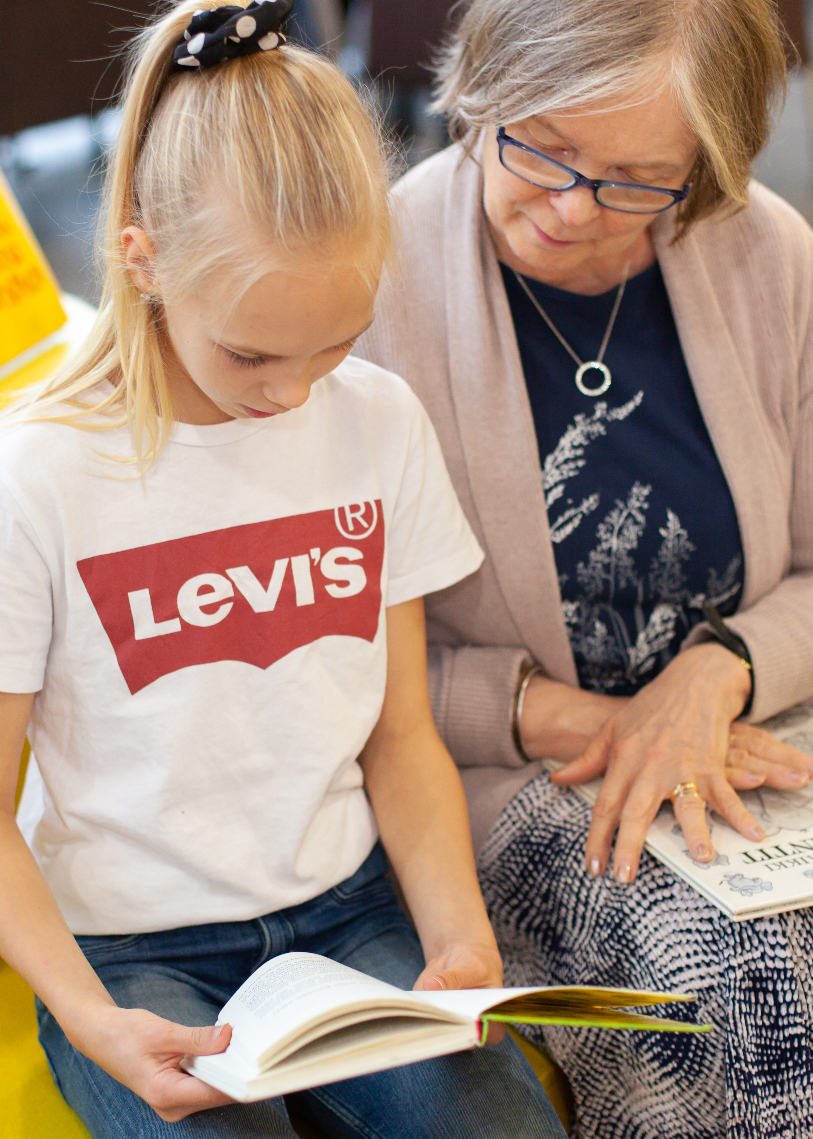
Mitä jäi mieleen? Kysyttävää? Ajatuksia?

Slide 38
Yhteystiedot

